Slide 1
硕士论文答辩 基于多步決策的文本情感识别
学生生生: 梁锡豪 (2016211014)
指导老师: 徐明星 副教授

Slide 2
提纲
背景
问题定义
研究现状
研究框架
基于多步决策的微博反讽识别
基于多通道模型引入上下文的情感识别
参考文献

Slide 3
背景 - 情感识别
自Web2.0普及后，网民每天在互联网上生产量着大量的内容
透过对内容的分析可以得知他们对各种人事物的态度和想法
公司可以从产品评论得知用户对产品是否满意
政府可以从线平台上的讨论得知人民对新政策的态度
对这些反馈快速作出响应能够带来相应的商业价值和政治价值
情感识别研究因此受到重视

Slide 4
背景 - 情感识别
情感识别
旨在了解人们对特定事件的态度和情感
面向文本的情感识别
缺少了面部表情、肢体语言、声调变化等提示信息
语言本身存在复杂多样的语义和语用

Slide 5
背景 - 反讽
反讽
具代表性的修辞手法之一
Eric Partridge 在 《 Usage and Abusage 》一书中指出
“反讽存在于所表达意思的另一面”
"Irony consists in stating the contrary of what is meant."
例：我就喜欢你这种不要脸的
识别出反讽的使用可以避免对文本的错误理解
反讽识别和情感识别紧密相关

Slide 6

问题定义
给定一个情感类別集合C
如果对于任一段文本 $t∈T$ 和它的上下文 $b∈B$
可以确定它属于一种情感类別 $c∈C$
给出一个函数 f , 使得 $c= f \left(t, b\right)$

Slide 7
基于多步决策的微博反讽识别

Slide 8
现有问题
多分类问题的复杂性
机器学习算法对数据进行拟合的难度更高
对识别性能的要求也变得复杂
譬如确保个别类别的召回率和正确率等
算法建模中引入上下文信息
不同场景下有不同类型的上下文，对识别目标起着不同的作用
如何在算法建模中引入上下文信息始终没有一种通用的方法

Slide 10
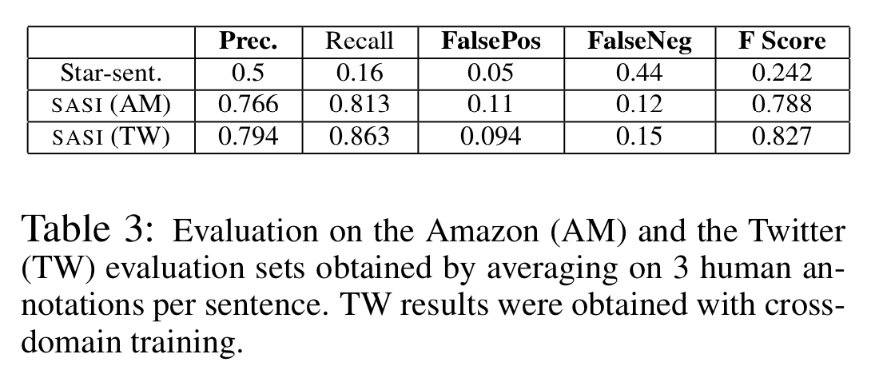
相关工作
Davidov等人 [1][2] 对Twitter上的微博和亚马逊电商平台上的产品评论进行反讽识别
识别1到5级的反讽强度
方法
SASI算法
分别从文本提取了词频相关的模式特征以及基于标点符号的特征，
以K最近邻算法作为分类器
利用搜索引擎爬取额外的语料，用于初步训练模型的参数
效果
前述两个数据集的测试集上分别达到0.83和0.79的F1值。

Slide 11
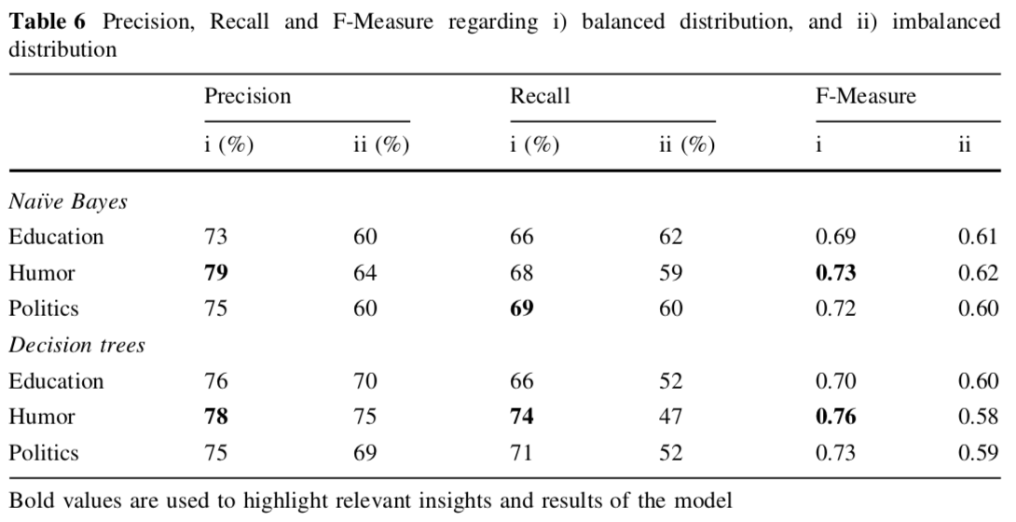
相关工作
Reyes等人[3] 对Twitter上的英语微博的反讽识别
识别是否带有反讽
实验数据
利用'#irony'，'#education', #humor, #politics这四个井号标签在Twitter上自动获取四组微博
把标签#irony的微博和另外三组微博两两组成二分类的实验
方法
他们提出的算法框架包含了四个方面的特征
特殊标记(词汇和标点符号等), 不可预期性，表达风格，以及情感特性
以朴素贝叶斯和决策树作为分类器
效果
决策树和朴素贝叶斯之间没有明显更好的算法
在数据均匀和不均匀的情况下分别达到约0.70和0.60的F1值

Slide 12
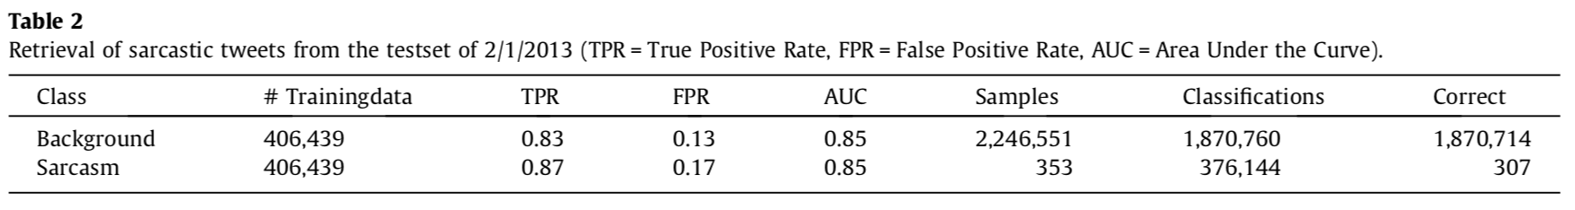
相关工作
Kuumeman等人[4] 对Twitter上的德语微博进行反讽识别
识别是否带有反讽
实验数据
利用 '#sarcasm', '#irony', '#cynicism'和'#not'对应的德语井号标签在Twitter上自动获取与反讽相关和无关的微博
方法
分类器选用Balanced Winnow [5]
特征方面提取的是N-Gram特征
效果
测试集上达到0.85的召回率和0.87的AUC值

Slide 13
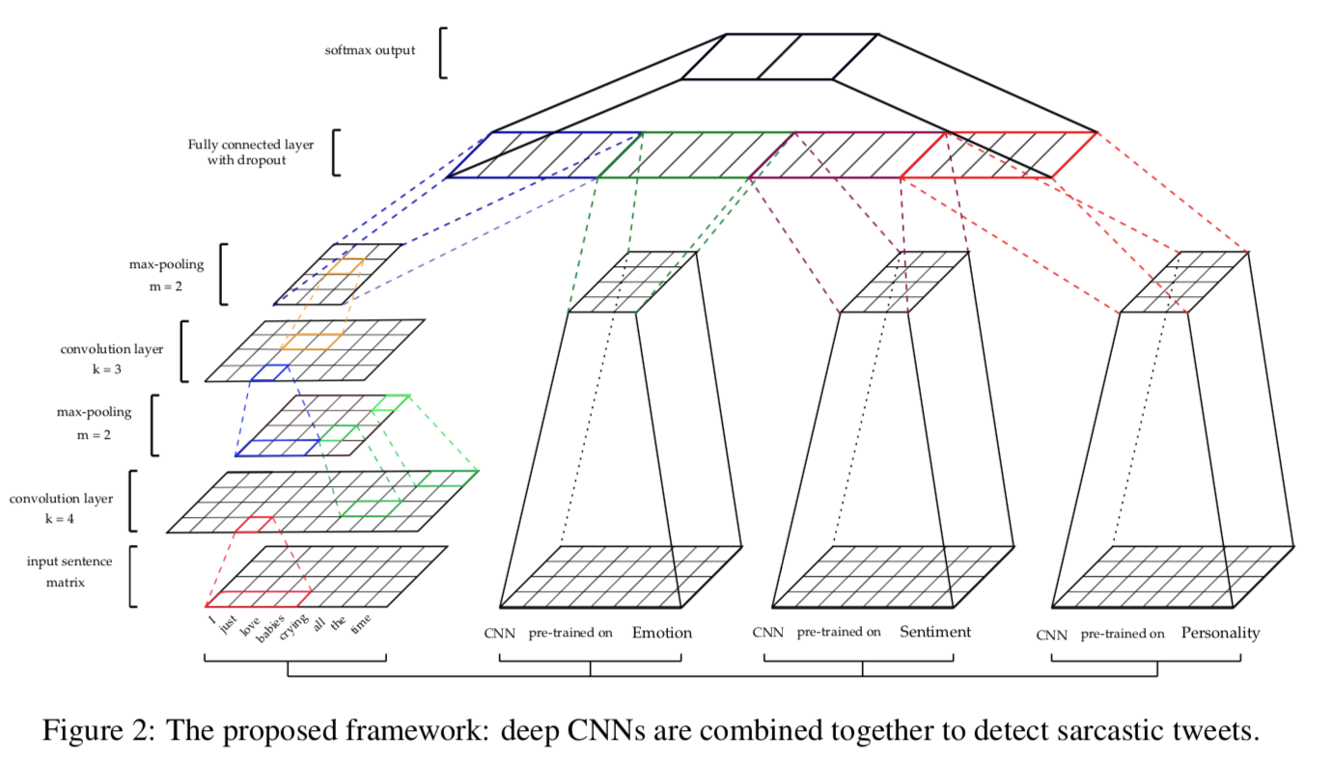
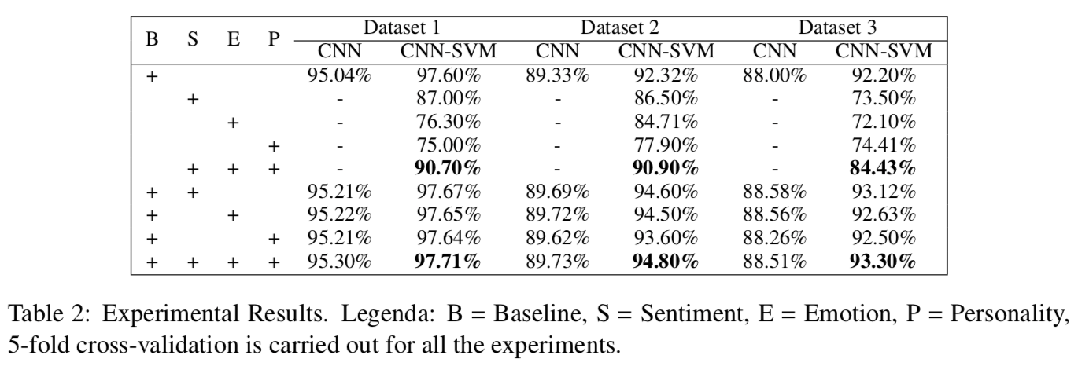
相关工作
Soujanya等人[6] 对Twitter上的英语微博的反讽识别
识别是否带有反讽
实验数据
Pta ́cek等人[7] 公开的数据集
http://thesarcasmdetector.com
方法
首次尝试将神经网络应用于对微博的反讽识别
算法框架主要包含四个卷积神经网络，利用不同的数据集进行预训练
分别对应反讽识别、情感极性识别、情感类型识别和性格识别
后融合
支持向量机(SVM)的输入
全连接层 + Softmax
效果
他们提出的系统要比单独使用反讽识别数据集训练的分类器更好

Slide 14
相关工作 - 总结与思考
主流的反讽识别技术有两类
基于简单的机器学习算法
依赖选取的语义特征和模式特征
基于深度学习的方法
以词向量作为输入
没有直接利用反讽在语言上的特性
依赖数据集
研究切入点
是否可以结合两种方案的优点？
如何把反讽的语言特征体现在深度学习的算法框架上，来提升系统的性能？

Slide 15
研究框架
集成识别系统
分类器
预测标签
融合
机器学习模型训练
训练集
参数调整
预测标签
…
验证集
参数选择
分类器
预测标签
数据预处理
特征提取
训练数据
数据集
输入
性能评测
系统评测
测试数据
真实标签
性能评测
错误分析

Slide 16
已展开工作
SemEval-2018 Task3 Irony detection in English tweets [8]
任务一： [二分类问题] 判断一条微博是否带有反讽
任务二： [四分类问题] 判断一条微博的反讽属于以下哪一种
带有反讽 | I just love when you test my patience!! #not
没有反讽 | Had no sleep and have got school now #not happy
基于相反语义的言语反讽 | I really love this year’s summer; weeks and weeks of awful weather
其他言语反讽 | Human brains disappear every day. Some of them have never even appeared. #Sarcasm
情景反讽 | Most of us didn’t focus in the #ADHD lecture. #irony
没有反讽 | Had no sleep and have got school now #not happy

Slide 17
实验数据
Twitter上的微博
发布于2014年至2015年之间
由人工标注得出分类标签
任务一 | 带有反讽 | 没有反讽
训练集 | 1,911 | 1,923
测试集 | 311 | 473
任务二 | 基于相反语义的言语反讽 | 其他言语反讽 | 情景反讽 | 没有反讽
训练集 | 1,390 | 205 | 316 | 1,923
测试集 | 164 | 62 | 85 | 473

Slide 18
基于多通道模型引入上下文的情感识别

Slide 19
实验数据
.
类别 | 对话
开心 | （第一轮）用户甲: I’m in mood
 | （第二轮）用户乙: ya need a hug ? :-)
 | （第三轮）用户甲: yeah
悲伤 | （第一轮）用户甲: Not coz of you
 | （第二轮）用户乙: why? Tell me
 | （第三轮）用户甲: :( My girlfriend left me
数据集 | 其他 | 开心 | 悲伤 | 愤怒
训练集 | 14948 | 4243 | 5463 | 5506
验证集 | 2338 | 142 | 125 | 150
测试集 | 4677 | 284 | 250 | 298

Slide 20






三轮对话
对应词序列
词嵌入
特征编码器
高斯噪声
Dropout
$$w_{1}^{1}$$
RNN / CNN
…
池化 / 注意力 / 其他
$$w_{2}^{1}$$
…
第一轮
$$w^{1}$$
…
概率预测器
各情感类别
概率分布
…
全联接层
ReLU
全联接层
Softmax
情感类别
$$w_{L_{1}}^{1}$$
…
Argmax
第二轮
$$w^{2}$$
…
…
c
第三轮
$$w^{3}$$
…
…

Slide 21



微博文本
词嵌入
特征编码器
概率预测器
高斯噪声
Dropout
各反讽类别
概率分布
$$w_{1}$$
RNN / CNN
…
池化 / 注意力 / 其他
全联接层
Softmax
反讽类别
$$w_{2}$$
…
Argmax
…
c
…
$$w_{L}$$
…

Slide 22
没有
反讽
没有
反讽
没有
反讽
没有
反讽
基于第一组分类器的投票
引入
第二组
分类器
的
投票
结果
基于相反语义的反讽
基于相反语义的反讽
基于相反语义的反讽
基于相反语义的反讽
微博
引入
第三组
分类器
的
投票
结果
情景
反讽
情景
反讽
情景
反讽
情景
反讽
引入
第四组
分类器
的
投票
结果
其他
反讽
其他
反讽
其他
反讽
其他
反讽
中间结果I
中间结果II
中间结果III
最终结果

Slide 23
其他
其他
其他
基于第一组分类器的投票
引入第二组分类器的投票结果
引入第二组分类器的投票结果
开心
开心
开心
三轮对话
悲伤
悲伤
悲伤
愤怒
愤怒
愤怒
中间结果I
中间结果II
最终结果

Slide 24
预期成果
提出一个新的面向微博的反讽识别系統
在特征的利用和算法框架上有所创新
达到或超越SemEval2018 Task3中参赛者前列的水平
对于一段文本，我们能给出它带反讽信息的向量表示

Slide 25
工作计划
2018
5 ~ 6月 | 进行文献调研，整理已研究过的语言特征和算法框架
7 ~ 8月 | 利用主流神经网络算法得出初步实验结果
9 ~ 10月 | 收集并整理其他开源数据库, 训练神经网络得出特征
11 ~ 12月 | 基于对已完成的实验的分析，尝试给出一种新的算法或提出新的特征提取方法
2019
1月 | 对实验数据和系统进行量化分析
2 ~ 3月 | 完成毕业论文最终版

Slide 26
参考文献
[1] Tsur, O., Davidov, D., & Rappoport, A. (2010). ICWSM - A Great Catchy Name: Semi-Supervised Recognition of Sarcastic Sentences in Online Product Reviews. International Conference on Weblogs and Social Media, Icwsm 2010, Washington, Dc, Usa, May. DBLP.
[2] Davidov, D., Tsur, O., & Rappoport, A. (2010). Semi-supervised recognition of sarcastic sentences in Twitter and Amazon. Fourteenth Conference on Computational Natural Language Learning (pp.107-116). Association for Computational Linguistics.
[3] Reyes, A. (2013). A multidimensional approach for detecting irony in twitter. Language Resources & Evaluation, 47(1), 239-268.
[4] Kunneman, F., Liebrecht, C., Mulken, M. V., & Bosch, A. V. D. (2015). Signaling sarcasm: from hyperbole to hashtag. Information Processing & Management, 51(4), 500-509.
[5] Littlestone, N. (1988). Learning Quickly When Irrelevant Attributes Abound: A New Linear-Threshold Algorithm (Extended Abstract). Foundations of Computer Science, 1987. Symposium on (Vol.2, pp.68-77). IEEE.
[6] Poria, S., Cambria, E., Hazarika, D., & Vij, P. (2016). A deeper look into sarcastic tweets using deep convolutional neural networks.
[7] Hercig, I. T., & Ing., I. H. P. D. (2014). Sarcasm detection on czech and english twitter.
[8] Cynthia Van Hee, Els Lefever, and Véronique Hoste. (2018). Semeval-2018 Task 3: Irony detection in English Tweets. In Proceedings of the 12th International Workshop on Semantic Evaluation (SemEval-2018), New Orleans, LA, USA, June 2018.

Slide 27

问题定义
给定一个字典集合W ，以及情感/反讽类別集合C
对于任一段文本 $t∈T$, 可以表示为一个长度为 L 的词序列，即
$t=\left(w_{1}, w_{2}, …, w_{L}\right)$, $w_{i}∈W$, $i=1,2,…,L$
另外对于其上下文信息 $b∈B$，由 M 段文本组成，即.
$b=\left(b_{1}, b_{2}, …, b_{M}\right)$
$b_{j}=\left(w_{1}^{j}, w_{2}^{j}, …, w_{L_{j}}^{j}\right)\text{,}w_{i}^{j}∈W$, $j=1,2,…,M$
假设文本 $t$ 在给定上下文 b 的情況下属于唯一一种情感/反讽情感类别c
给出一个函数 f , 使得 $c= f \left(t, b\right)$

